Slide 1
Számítógépes Hálózatok
12-13. Előadás: Alkalmazási réteg
DNS, HTTP, CDNs
Based on slides from D. Choffnes Northeastern U., Philippa Gill from StonyBrook University , Revised Spring 2016 by S. Laki

Slide 2
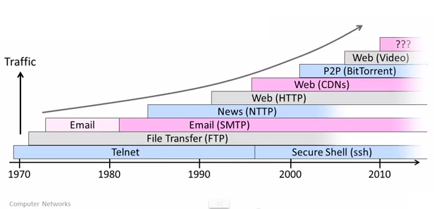
Internetes alkalmazások evolúciója
Forrás: [1]
Folyamatosan változik, növekszik…
www.evolutionoftheweb.com
Notes:
2012-ig tartalmaz méréseket
Történetileg más és más technológiák váltak népszerűvé!

Slide 3
DNS

Slide 4
„8. réteg” (A szénalapú csomópontok)
Ha…
Fel szeretnél hívni valakit, akkor el kell kérned a telefonszámát
Nem hívhatod csak úgy “P I S T Á T”
Levelet küldenél valakinek, akkor szükséged van a címére
Mi a helyzet az Internettel?
Ha el akarod érni a Google-t, szükséges annak IP címe
Tudja valaki a Google IP címét???
A probléma bennünk van:
Az emberek nem képesek IP címek megjegyzésére
Ember számára értelmes nevek kellenek, melyek IP címekre képezhetők

Slide 5
Internetes nevek és címek
Címek, pl. 129.10.117.100
Számítógépek által használt címkék a gépek azonosítására
A hálózat szerkezetét tükrözi
Nevek, pl. www.northeastern.edu
Ember számára értelmes címkék a gépeknek
A szervezeti struktúrát tükrözi
Hogyan képezzünk az egyikről a másikra?
Domain Name System (DNS)

Slide 6
Réges régen…
A DNS előtt minden név-IP leképezés egy hosts.txt-ben volt
/etc/hosts - Linuxon
C:\Windows\System32\drivers\etc\hosts - Windowson
Központosított, manuális rendszer
A változásokat emailben kellett beküldeni a SRI-nek
SRI=Stanford Research Institute
A gépek periodikus időközönként letöltötték (FTP) a hosts.txt fájlt
Minden név megengedett volt – nem volt benne hierarchia („flat” (sík) felépítés)
alans_server_at_sbu_pwns_joo_lol_kthxbye

Slide 7
A DNS felé
Végül a hosts.txt alapú rendszer szétesett
Nem skálázható, SRI nem bírt a terheléssel/igényekkel
Nehéz volt a nevek egyediségének biztosítása
Pl. MIT
Massachusetts Institute of Technology?
Melbourne Institute of Technology?
Számos gép rendelkezett nem naprakész hosts.txt-vel
Ez vezetett a DNS megszületéséhez…

Slide 8
DNS általánosságban
Domain Name System
Elosztott adatbázis
Nem központosított
Egyszerű kliens-szerver architektúra
UDP 53-as port, vannak TCP implementációk is
Rövid kérések – rövid válaszok; kérés-válasz típusú kommunikáció
Hierarchikus névtér
Szemben a hosts.txt alapú flat megoldással
pl. .com → google.com → mail.google.com

Slide 9
Név hierarchia
Root
net
edu
com
gov
mil
org
uk
fr
etc.
A legfelső szint: Top Level Domains (TLDs)
Maximális famélység: 128
Minden Domén Név egy részfa
.edu → neu.edu → ccs.neu.edu → www.ccs.neu.edu
Nincsenek névütközések
neu.com vs. neu.edu
neu
mit
ccs
ece
husky
www
login
mail

Slide 10
Hierarchikus adminisztráció
Verisign
Root
ICANN
net
edu
com
gov
mil
org
uk
fr
etc.
A fa zónákra bomlik
Minden zóna rendelkezik egy felügyeleti szervvel
A hierarchia egy részéért felelős
Példa:
CCIS vezérli: *.ccs.neu.edu
NEU vezérli: *.neu.edu
neu
mit
ccs
www
login
mail

Slide 11
Szerver hierarchia
Egy DNS szerver funkciói:
A hierarchia egy részét felügyeli
Nem szükséges minden DNS nevet tárolnia
A zónájához tartozó összes hoszt és domén rekordjainak tárolása
Másolatok lehetnek a robosztusság növelés végett
Ismeri a root szerverek címét
Ismeretlen nevek feloldása miatt kell
A root szerverek minden TLD-t ismernek
Azaz innen indulva fel lehet tárni…

Slide 12
Top Level Domains
Internet Corp. Assigned Names and Numbers (1998)
22+ általános TLDs létezik
klasszikusok: .com, .edu, .gov, .mil, .org, .net
később keletkeztek: .aero, .museum, .xxx
~250 TLDs a különböző ország kódoknak
Két betű (mint például .au, .hu), 2010-től plusz nemzetközi karakterek (például kínai)
Több elüzletisedett, például a .tv (Tuvalu)
Példa domén hack-ekre: instagr.am (Örményország), goo.gl (Grönland)
Notes:
1998-tól van az ICANN
Központi kezelésbe tartoznak a TLD-ek. (.net infrastuktúra technológiai üzemeltetők)
Tuvalu egy kicsiny sziget az oceánon, eladták a jogokat a verisign-nak. Vagy a .fm (micronéziai szövetségi államok).
DOMAIN HACK amikor eljátszák egy ország kódjával egy konkatenációval a nevet.
Instagram mobilos fotó szolgáltatás. (am - Armenia)
2009-ben a google release-elt egy URL rövidítőt ezen a címen. (gl - Greenland)

Slide 13
Root Name Servers
A Root Zone Fájlért felelős
Listát vezet a TLD-kről és arról, hogy ki felügyeli őket.
~272KB a fájl mérete
Pl. bejegyzése:
com. 172800 IN NS a.gtld-servers.net.
com. 172800 IN NS b.gtld-servers.net.
com. 172800 IN NS c.gtld-servers.net.
Az ICANN adminisztrálja
13 root szerver, címkék: A→M
Pl.: i.root-servers.net
6 db ezek közül „anycastolt”, azaz globálisan számos replika létezik
Ha név nem feloldható (lokálisan), akkor hozzájuk kell fordulni
A gyakorlatban a legtöbb rendszer lokálisan tárolja ezt az információt (cache)

Slide 14
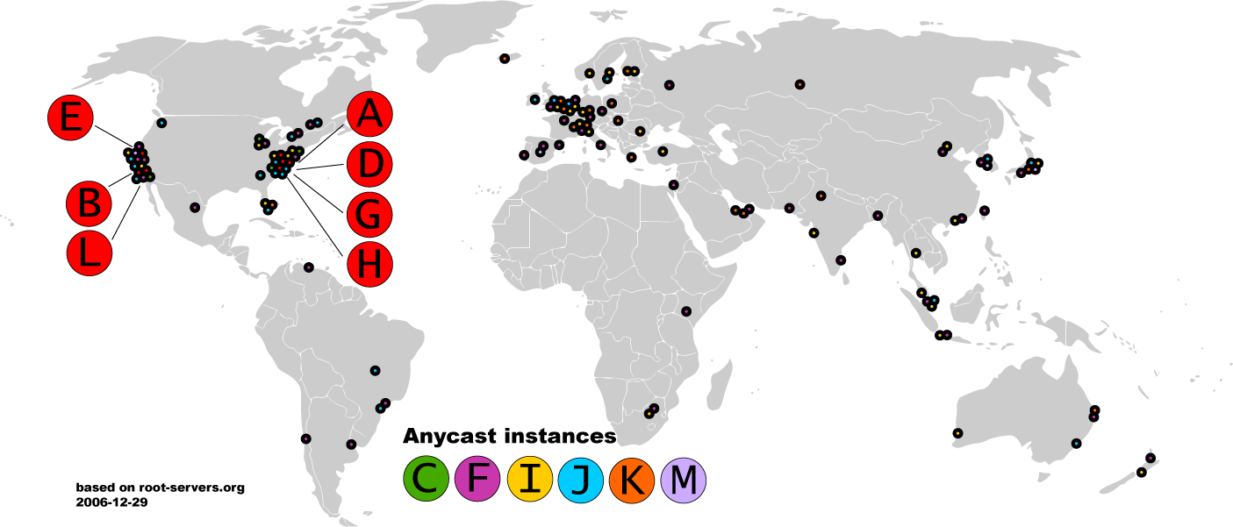
Map of the Roots

Slide 15


Lokális névszerverek
Hol van a google.com?
Northeastern
Minden ISP/cég rendelkezik egy lokális, default névszerverrel
Gyakran a DHCP konfigurálja fel
A DNS lekérdezések a lokális névszervernél kezdődnek
Gyakran cache-be teszik a lekérdezés eredményét

Slide 16
Authoratív Névszerverek
www.neu.edu = 155.33.17.68
Hol van a www.neu.edu?
www.neu.edu
Northeastern
Root
edu
neu
Az ‘edu’ felügyelője
A ‘neu.edu’ felügyelője
név→IP leképezéseket tárolja egy adott hoszthoz

Slide 17
Egyszerű doménnév feloldás
Minden hoszt ismer egy lokális DNS szervert
Minden kérést ennek küld
Ha a lokális DNS szerver tud válaszolni, akkor kész…
A lokális szerver a felügyelő szerver az adott névhez
A lokális szerver cache-ében van rekord a keresett névhez
Különben menjünk végig a teljes hierarchián felülről lefelé egészen a keresett név felügyeleti szerveréig
Minden lokális DNS szerver ismeri a root szervereket
Cache tartalma alapján bizonyos lépések átugrása, ha lehet
Pl. ha a root fájl tárolva van a cache-ben, akkor egyből ugorhatunk az „.edu” szerverére.

Slide 18
Lekérdezések
A lekérdezésnek két fajtája van:
Rekurzív lekérdezés – Ha a névszerver végzi el a névfeloldást, és tér vissza a válasszal.
Iteratív lekérdezés – Ha a névszerver adja vissza a választ vagy legalább azt, hogy kitől kapható meg a következő válasz.
Melyik a jobb?
Rekurzív jellemzői
Lehetővé teszi a szervernek a kliens terhelés kihelyezését a kezelhetőségért.
Lehetővé teszi a szervernek, hogy a kliensek egy csoportja felett végezzen cachelést, a jobb teljesítményért.
Iteratív jellemzői
Válasz után nem kell semmit tenni a kéréssel a névszervernek.
Könnyű magas terhelésű szervert építeni.
Notes:
(REK) Lokális névszerver rekurzívan elvégzi a névfeloldást
(ITE) Lokális névszerver → többi névszerver
Néhány iteratív lekérdezéssel válaszolható meg a rekurzív.
(ITE JELL) gondoljunk a ROOT szerverekre

Slide 19
Rekurzív DNS lekérdezés
www.google.com
Hol van a www.google.com?
A lokális szerver terhet rak a kérdezett névszerverre (pl. root)
Honnan tudja a kérdezett, hogy kinek továbbítsa a választ?
Random ID a DNS lekérdezésben
asgard.ccs.neu.edu
ns1.google.com
com
Root

Slide 20
Iteratív DNS lekérdezés
www.google.com
Hol van a www.google.com?
A szerver mindig a következő kérdezendő névszerver adataival tér vissza
“I don’t know this name, but this other server might”
Napjainkban iteratív módon működik a DNS!!!
asgard.ccs.neu.edu
ns1.google.com
com
Root

Slide 21
DNS bejegyzés elterjedése
Van-e a teremben olyan, aki vásárolt már domén nevet?
Észrevettétek-e, hogy kb. 72 óra kell ahhoz, hogy elérhető legyen a bejegyzés után?
Ez a késés a DNS Propagáció/DNS bejegyzés elterjedése
www.my-new-site.com
Root
com
asgard.ccs.neu.edu
ns.godaddy.com
Miért nem sikerül ez egy új DNS név esetén?

Slide 22
Cachelés VS frissesség
DNS elterjedés késését a cache okozza
Hol van a
www.my-new-site.com?
A név nem létezik
Cached Root Zone File
Cached .com Zone File
Cached .net Zone File
...
asgard.ccs.neu.edu
A zóna fájlok 1-72 órig élnek a cache-ben
Root
com
www.my-new-site.com
ns.godaddy.com

Slide 23
DNS Erőforrás rekordok (Resource Records)
A DNS lekérdezéseknek két mezőjük van
name és type
Az erőforrás rekord válasz egy DNS lekérdezésre
Négy mezőből áll: (name, value, type, TTL)
Egy lekérdezésre adott válaszban több rekord is szerpelhet
Mit jelent a name és a value mező?
Ez a lekérdezés típusától (type) függ

Slide 24
DNS lekérdezés típusok
Type = A / AAAA
Name = domén név
Value = IP cím
A = IPv4, AAAA = IPv6
Type = NS
Name = rész domén
Value = a rész doménhez tartozó DNS szerver neve
“Menj és küldd a kérésed ehhez a szerverhez”
Name: www.ccs.neu.edu
Type: A
Query
Name: www.ccs.neu.edu
Value: 129.10.116.81
Resp.
Name: ccs.neu.edu
Type: NS
Query
Name: ccs.neu.edu
Value: 129.10.116.51
Resp.

Slide 25
DNS lekérdezés típusok
Type = CNAME
Name = domén név
Value = kanonikus név
Alias nevek használatához
CDN használja
Type = MX
Name = emailben szereplő domén név
Value = mail szerver kanonikus neve
Name: foo.mysite.com
Type: CNAME
Query
Name: foo.mysite.com
Value: bar.mysite.com
Resp.
Name: ccs.neu.edu
Type: MX
Query
Name: ccs.neu.edu
Value: amber.ccs.neu.edu
Resp.

Slide 26
Fordított lekérdezés (PTR rekord)
Mi a helyzet az IP→név leképezéssel?
Külön hierarchia tárolja ezeket a leképezéseket
Gyökér pont: in-addr.arpa és ip6.arpa
DNS rekord típusa (type): PTR
Name = IP cím
Value = domén név
Nincs garancia arra, hogy minden IP címre működik
Name: 129.10.116.51 Type: PTR
Query
Name: 129.10.116.51 Value: ccs.neu.edu
Resp.

Slide 27
DNS as Indirection Service
DNS számos lehetőséget biztosít
Nem csak a gépekre való hivatkozást könnyíti meg!
Egy gép IP címének lecserélése is triviális
Pl. a web szervert átköltöztetjük egy új hosztra
Csak a DNS rekord bejegyzést kell megváltoztatni!

Slide 28
Aliasing/Kanonikus nevek és Load Balancing/Terhelés elosztás
Egy gépnek számos alias neve lehet
www.reddit.com
david.choffnes.com
www.foursquare.com
alan.mislo.ve
www.huffingtonpost.com
*.blogspot.com
Egy domén névhez számos IP cím tartozhat
www.google.com

Slide 29
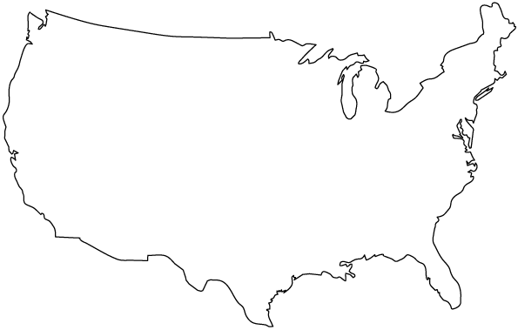


Content Delivery Networks
A DNS válasz függhet a geográfiai elhelyezekedéstől, ISP-től, stb...

Slide 30
A DNS fontossága
DNS nélkül…
Hogyan találjunk meg egy weboldalt?
Példa: a mailszervered azonosít
Email címet adunk meg weboldalakra való feliratkozásnál
Mi van, ha valaki eltéríti a DNS bejegyzést a mailszerveredhez?
DNS a bizalom forrása a weben
Amikor a felhasználó begépeli a www.bankofamerica.com címet, azt várja, hogy a bankja honlapja jelenjen meg.
Mi van, ha a DNS rekordot meghackelték?

Slide 31
Denial Of Service (DoS)
DNS szerverek túlterhelése lekérdezésekkel, amíg össze nem omlanak
2002 Október: masszív DDoS támadás a root szerverek ellen
Mi volt a hatása?
… a felhasználók észre se vették
Root zónák mindenhol cache-elve vannak
Célzottabb támadás hatékonyabb lenne
Lokális DNS szerver → elérhetetlen DNS
Authoritative szerver → elérhetetlen domén

Slide 32

DNS Hijacking (eltérítés)
OS vagy browser megfertőzése (virus/trojan)
Pl. Számos trójai megváltoztatja a bejegyzéseket a /etc/hosts fájlnan
*.bankofamerica.com → evilbank.com
Man-in-the-middle
Válasz hamisítás (spoofing)
Kérések lehallgatása
Válaszok megversenyeztetése

Slide 33
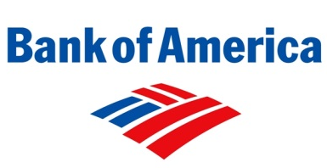


DNS Spoofing
Hol van a bankofamerica.com?
123.45.67.89
Honnan tudjuk, hogy a név→IP leképezés helyes?
Hol van a bankofamerica.com?
dns.bofa.com
66.66.66.93
123.45.67.89
dns.evil.com
66.66.66.93

Slide 34
DNS Cache Poisoning
Hol van a www.google.com?
Hol van a bankofamerica.com?
www.google.com = 74.125.131.26
dns.neu.edu
ns1.google.com
Amíg TTL lejár, a BofA összes kérése, amit a dns.neu.edu-nak küld, hamis/fertőzött válasszal tér vissza
Sokkal rosszabb, mint a spoofing/man-in-the-middle
Egy teljes ISP-t érinthet!
bankofamerica.com = 66.66.66.92
Notes:
Itt a vége!

Slide 35
Hogyan éri el a támadó a fertőzött bejegyzés tárolását?
1. Azt mondjuk a feloldónak, hogy az áldozathoz tartózó NS a támadó IP-jén érhető el
Kiváltó lekérdezés: subdomain.attacker.example IN A
Támadó válasza:
Válasz: (nincs válasz a lekérdezésre), de
Authority Section: attacker.example. 3600 IN NS ns.target.example.
Additional Section: ns.target.example. IN A w.x.y.z
A támadó azt mondja, „hogy a doménem authoratív szervere a ns.target.example és mellesleg itt van az IP-je”…

Slide 36
Hogyan éri el a támadó a fertőzött bejegyzés tárolását?
2. NS rekord átirányítása a támadó doménébe
Kiváltó lekérdezés: subdomain.attacker.example IN A
Válasz: (nincs válasz)
Authority section:
Target.example. 3600 IN NS ns.attacker.example.
Additional section:
Ns.attacker.example. IN A w.x.y.z
A támadó nem releváns információt szúr be, melyet a szerver el fog tárolni a cacheben…

Slide 37
Megoldás: DNSSEC
Kritikus rekordokat kriptografikus aláírással látjuk el
A feloldó ellenőrzi az aláírást
Két új erőforrástípus
Type = DNSKEY
Name = Zóna domén
Value = A zóna publikus kulcsa
Type = RRSIG
Name = (type, name) páros, pl. a lekérdezés maga
Value = A lekérdezés eredményének kriptografikus aláírása
Elterjedése
Root szerverek 2010 Július óta
Verisign lehetővé tette a .com és .net doménekben 2011 Január
Bizalmi hierarchiát hoz létre a zónák között
Megelőzi az eltérítést és a hamisítást

Slide 38
DNSSEC 2
Új rekordtípusokat vezettek be:
RRSIG a rekordok digitális aláírására.
DNSKEY publikus kulcsok használatához a validáció során.
DS publikus kulcsok használatához a delegációhoz.
NSEC/NSEC3 a létezés hitelesített visszautasítása.
Első változat 1997-ben jelent meg. 2005-ben újraírták.
Ez a fejlesztés viszont a kliensek és szerverek frissítését vonja maga után. (2010 - „Root” szerverek frissítése.)
A kliensek a szokott módon kérdezik le a DNS-t, és később ellenőrzik a válasz hitelességét.
A Trust Anchor a publikus kulcsok gyökere. (DNS kliens konfigurációjának a része)
A biztonság leköveti a DNS hierarchiát.
Notes:
Csak úgy mint az SSL

Slide 39
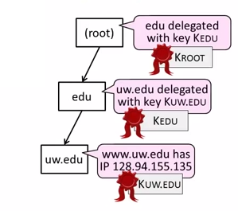
DNSSEC 3
Példa a www.uw.edu lekérdezése egy klienssel.
Kliens hitelesíti a választ:
Kroot egy Trust Anchor.
Kroot-ot használja a Kedu ellenőrzésére.
Kedu-t használja a Kuw.edu ellenőrzésére.
Kuw.edu-t használja a IP cím ellenőrzésére.
Forrás: [6]
Notes:
Felülről lefele történik a validáció
Összefoglalás
→A DNS átverés jelentős gyakorlati probléma. (hozzáadott biztonság nélkül)
Megbízhatóságot ad a válaszokhoz a DNSSEC
A DNSSEC egyéb feature-öket is biztosít, amire most nem térünk ki.

Slide 40

DNSSEC Bizalmi hierarchia
Root Zone (ICANN)
.com (Verisign)
IP: 123.45.67.89
Key: < >
SIG: x9fnskflkalk
IP: 66.66.66.93
Key: < >
SIG: 9na8x7040a3
Hol van a bankofamerica.com?
dns.bofa.com
dns.evil.com

Slide 41
Does DNSSEC Solve all our problems?
No.
DNS still vulnerable to reflection attacks + injected responses

Slide 42
DNS Reflection
Very big incident in 2012
(http://blog.cloudflare.com/65gbps-ddos-no-problem/)
65 Gbps DDoS
Would need to compromise 65,000 machines each with 1 Mbps uplink
How was this attack possible?
Use DNS reflection to amplify a Botnet attack.
Key weak link: Open DNS resolvers will answer queries for anyone http://openresolverproject.org/

Slide 43
So how does this work?
Remember: DNS is UDP
No handshaking between endpoints
I can send a DNS query with a forged IP address and the response will go to that IP address
Secret sauce: a small request that can elicit a large response
E.g., query for zone files, or DNSSEC records (both large record types).
Botnet hosts spoof DNS queries with victim’s IP address as source
Resolver responds by sending massive volumes of data to the victim

Slide 44
DNS amplification illustrated
Src: Victim
Dst: Open Resolver
DNS …
Open Resolver
Victim
Sometimes the DNS resolver network thinks it is under attack by the victim!!
Src: Victim
Dst: Open Resolver
DNS …
Hosts infected by botnet

